Slide 1



Niveau
المقاعد
محدودة
4
Programme de remédiation intensive
- Français -
Palier: 4
Parcours
1
Séance : 2
Version expérimentale pour les Ecoles Pionnières.
Non définitive. En cours d’amélioration.

Slide 2


Pour l’enseignant – A ne pas lire aux élèves
Recommandations générales pour les enseignant(e)s
. 1. Se préparer : lire attentivement l’ensemble des diapositives en amont afin de s’en imprégner et élaborer la carte mentale de la leçon et anticiper les enchaînements.
2. Couvrir le contenu de la leçon avec une vérification permanente de la compréhension : ne pas sauter de diapositives et vérifier la compréhension; en maintenant un rythme soutenu sans temps mort;
3.Rester fidèle au scénario pédagogique : suivre les consignes du ruban didactique activement, sans se limiter à une lecture passive.
4.Expliquer les consignes: s’assurer que tous les élèves comprennent les consignes des activités, en les invitant à les reformuler ou à les réexpliquer, si besoin, dans leur langue maternelle.
5.Donner un feed back riche et systématique : solliciter la participation du maximum d’ élèves en les questionnant et en corrigeant les erreurs.
6.Adopter une posture dynamique : circuler dans la classe, capter l’attention par des explications, et au besoin , illustrer par des exemples;

Slide 3


À la fin de la séance d’aujourd’hui, au moins 80% des élèves doivent être capables de :
Comprendre et produire les mots du vocabulaire:
Fleur-éléphant- montagne- pluie - cœur –photo - phoque
Identifier, nommer, lire et écrire des mots avec les graphèmes complexes: eu , ph, gn,ui

Slide 4









Pour l’enseignant ( e )
Matériel technique
PC + PPT
Pointeur
Projection ajustée
Matériel didactique
Ardoise
Cahier
Livret

Slide 5








Pictogrammes pour la gestion de la séance.
Pour l’enseignant ( e )
.
Modelage.
Les élèves écoutent.
Questions directes.
L’enseignant( e) désigne des élèves
Répétition chorale.
Toute la classe
participe.
Observation.
Les élèves observent
Passage au tableau.
Un élève réalise la tâche.
Travail en binôme.
Les élèves travaillent à deux .
Pratique autonome.
L’enseignant(e) circule entre les rangs.
Devoir à la maison.
Les élèves recopient leurs devoirs

Slide 6


Plan de la séance 1
1. Rituel : dictée flash
2.Vocabulaire
Coiffeur- agneau-éléphant- montagne- pluie - cœur –photo – phoque-puits
3.Lecture: des mots avec les graphèmes complexes: eu , ph, gn,ui
4.Écriture: des mots avec les graphèmes complexes: eu , ph, gn,ui
5.Pratique autonome
6.Jeu
10 min
20 min
40 min
20 min
20 min
10 min

Slide 7


1. Rituel
2. Vocabulaire
3. Lecture
4.Ecriture
5.Pratique autonome
6.Jeu
Bonjour ! Nous allons commencer la séance du français.

Slide 8


1. Rituel
2. Vocabulaire
3. Lecture
4.Ecriture
5.Pratique autonome
6.Jeu
Prenez vos ardoises et vos livrets du français
Ardoise
Cahier
Livret

Slide 9
Rituel
Dictée flash
الإعداد المادي للأستاذ

Slide 10


1. Rituel
2. Vocabulaire
3. Lecture
4.Ecriture
5.Pratique autonome
6.Jeu
Je vais vous dicter quelques mots.
Ecoutez bien , soyez attentifs.
        Chapeau- noir-jaune

Slide 11
1. Rituel
2. Vocabulaire
3. Lecture
4.Ecriture
5.Pratique autonome
6.Jeu
  Prenez vos ardoises.

Slide 12
1. Rituel
2. Vocabulaire
3. Lecture
4.Ecriture
5.Pratique autonome
6.Jeu
  « chapeau » , - lisons ensemble « chapeau ».
  Qui veut lire « chapeau » ?.
chapeau

Slide 13
1. Rituel
2. Vocabulaire
3. Lecture
4.Ecriture
5.Pratique autonome
6.Jeu
  Ecrivez le mot sur vos ardoises.

Slide 14
1. Rituel
2. Vocabulaire
3. Lecture
4.Ecriture
5.Pratique autonome
6.Jeu
  Levez les ardoises .Corrigez .
chapeau

Slide 15
1. Rituel
2. Vocabulaire
3. Lecture
4.Ecriture
5.Pratique autonome
6.Jeu
  « noir » Lisons ensemble «noir ».
  Qui veut lire ?
noir

Slide 16
1. Rituel
2. Vocabulaire
3. Lecture
4.Ecriture
5.Pratique autonome
6.Jeu
  Ecrivez le mot sur vos ardoises.

Slide 17
1. Rituel
2. Vocabulaire
3. Lecture
4.Ecriture
5.Pratique autonome
6.Jeu
  Levez les ardoises .Corrigez .
noir

Slide 18
1. Rituel
2. Vocabulaire
3. Lecture
4.Ecriture
5.Pratique autonome
6.Jeu
  «jaune» Lisons ensemble «jaune». Qui veut lire ?
jaune

Slide 19
1. Rituel
2. Vocabulaire
3. Lecture
4.Ecriture
5.Pratique autonome
6.Jeu
  Ecrivez le mot sur vos ardoises.

Slide 20
1. Rituel
2. Vocabulaire
3. Lecture
4.Ecriture
5.Pratique autonome
6.Jeu
  Levez vos ardoises . Corrigez .
jaune

Slide 21
Vocabulaire
coiffeur-éléphant- montagne-agneau - pluie - cœur –puits –photo phoque.
الإعداد المادي للأستاذ

Slide 22
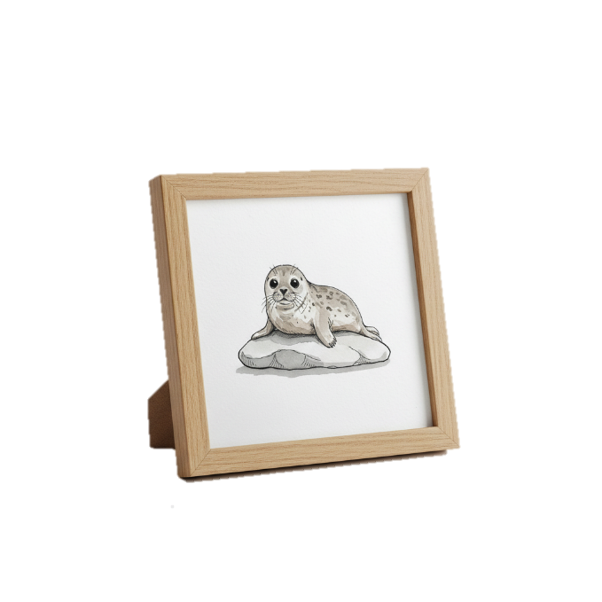
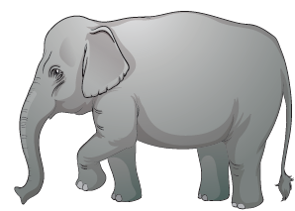

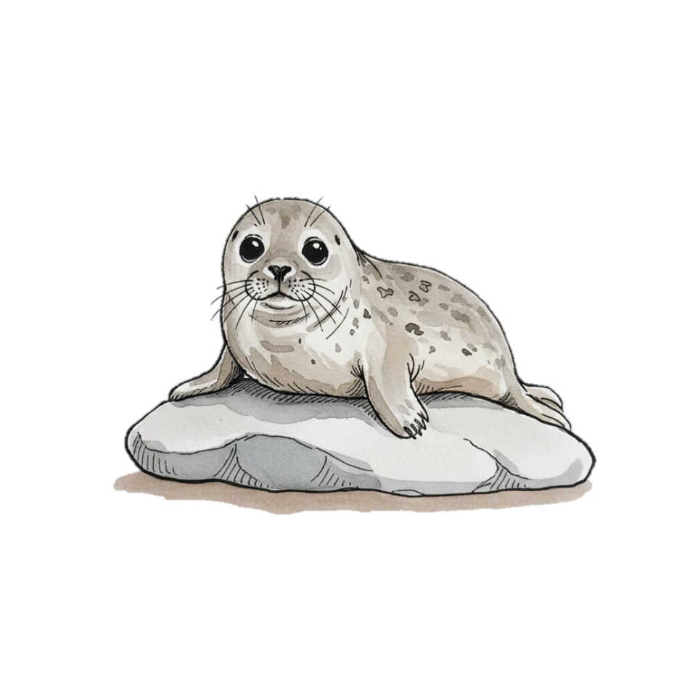

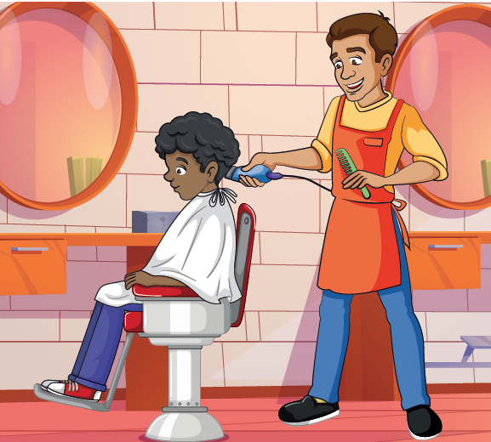
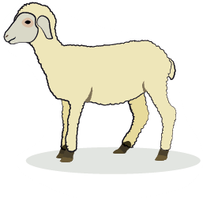
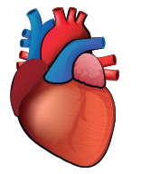
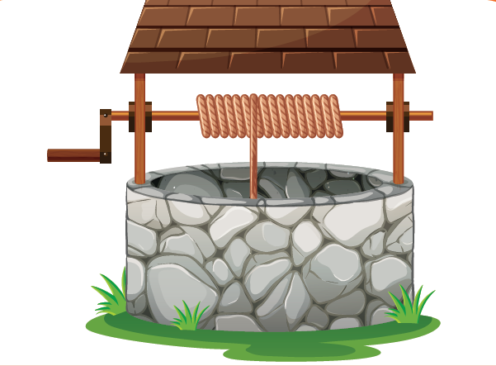
1. Rituel
2. Vocabulaire
3. Lecture
4.Ecriture
5.Pratique autonome
6.Jeu
Nous allons apprendre de nouveaux mots en français.

Slide 23
1. Rituel
2. Vocabulaire
3. Lecture
4.Ecriture
5.Pratique autonome
6.Jeu
C’est un éléphant . Comment vous dites éléphant dans votre langue?

Slide 24
1. Rituel
2. Vocabulaire
3. Lecture
4.Ecriture
5.Pratique autonome
6.Jeu
Un éléphant , l’éléphant . Répétons ensemble “un éléphant ” .
Qui veut répéter “ un éléphant ”?
un éléphant

Slide 25

1. Rituel
2. Vocabulaire
3. Lecture
4.Ecriture
5.Pratique autonome
6.Jeu
C’est un phoque. Comment vous dites phoque dans votre langue?

Slide 26
1. Rituel
2. Vocabulaire
3. Lecture
4.Ecriture
5.Pratique autonome
6.Jeu
Un phoque , phoque . Répétons ensemble “un phoque” .
Qui veut répéter ” un phoque ”?
un phoque

Slide 27

1. Rituel
2. Vocabulaire
3. Lecture
4.Ecriture
5.Pratique autonome
6.Jeu
C’est une photo . Comment vous dites photo dans votre langue?

Slide 28
1. Rituel
2. Vocabulaire
3. Lecture
4.Ecriture
5.Pratique autonome
6.Jeu
Une photo , photo . Répétons ensemble “une photo” .
Qui veut répéter ” une photo ”?
une photo

Slide 29
1. Rituel
2. Vocabulaire
3. Lecture
4.Ecriture
5.Pratique autonome
6.Jeu
Une photo , photo . Répétons ensemble “une photo” .
Qui veut répéter ” une photo ”?
C’est une photo de phoque.

Slide 30
1. Rituel
2. Vocabulaire
3. Lecture
4.Ecriture
5.Pratique autonome
6.Jeu
Qui veut dire les mots?
L’enseignant (e) désigne trois élèves. Il pointe les images en changeant l’ordre à chaque fois.

Slide 31
1. Rituel
2. Vocabulaire
3. Lecture
4.Ecriture
5.Pratique autonome
6.Jeu
C’est la montagne.Comment vous dites montagne dans votre langue?

Slide 32
1. Rituel
2. Vocabulaire
3. Lecture
4.Ecriture
5.Pratique autonome
6.Jeu
  La montagne, une montagne . Répétons ensemble “la montagne”
Répétition en chorale, puis individuelle .
la montagne

Slide 33
1. Rituel
2. Vocabulaire
3. Lecture
4.Ecriture
5.Pratique autonome
6.Jeu
C’est un agneau . Comment vous dites agneau dans votre langue?

Slide 34
1. Rituel
2. Vocabulaire
3. Lecture
4.Ecriture
5.Pratique autonome
6.Jeu
Un agneau , l’agneau . Répétons ensemble “ un agneau” .
Qui veut répéter ” un agneau ”?
un agneau

Slide 35
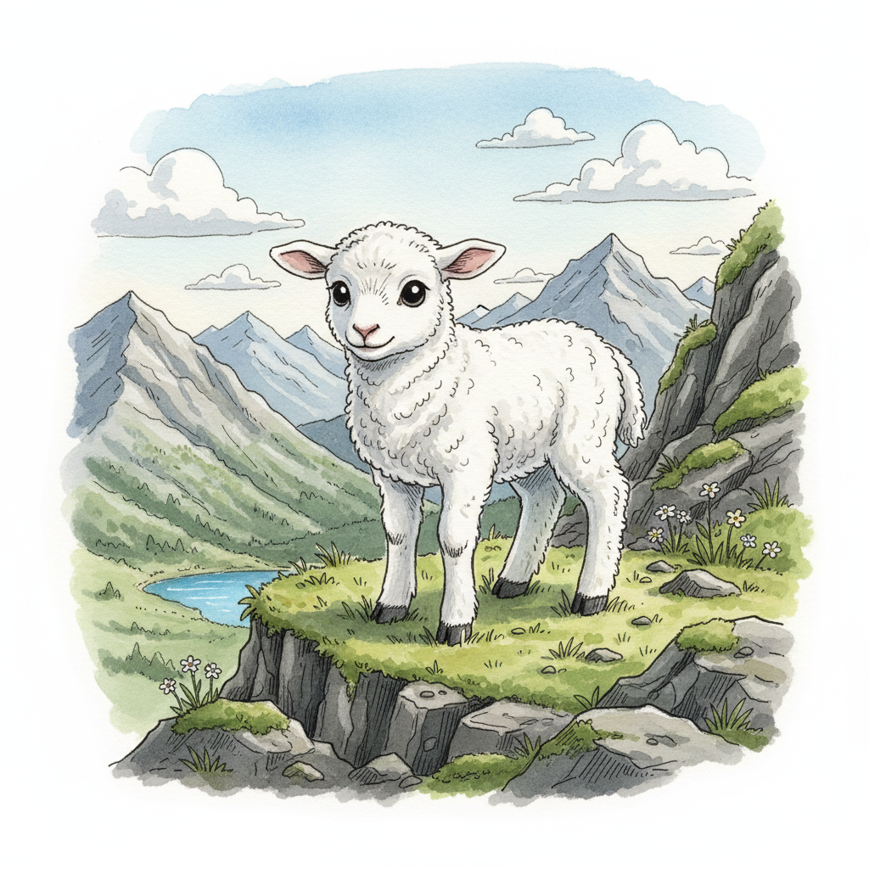
1. Rituel
2. Vocabulaire
3. Lecture
4.Ecriture
5.Pratique autonome
6.Jeu
L’agneau est dans la montagne . Répétons ensemble “L’agneau est dans la montagne.” .
Qui veut répéter la phrase?
L’agneau est dans la montagne.

Slide 36
1. Rituel
2. Vocabulaire
3. Lecture
4.Ecriture
5.Pratique autonome
6.Jeu
C’est la pluie . Comment vous dites pluie dans votre langue?

Slide 37
1. Rituel
2. Vocabulaire
3. Lecture
4.Ecriture
5.Pratique autonome
6.Jeu
  La pluie .pluie , Répétons ensemble “la pluie”
Répétition en chorale, puis individuelle .
la pluie

Slide 38
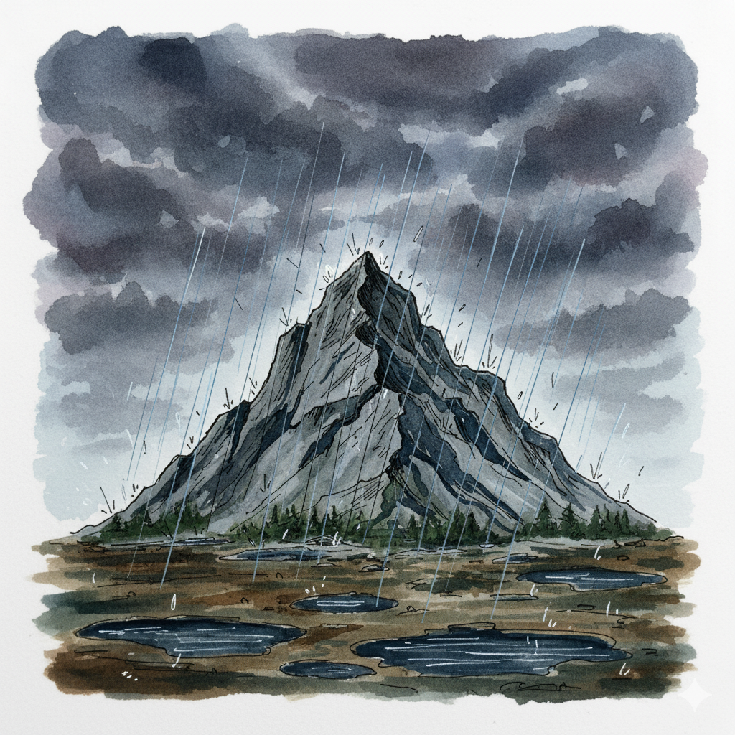
1. Rituel
2. Vocabulaire
3. Lecture
4.Ecriture
5.Pratique autonome
6.Jeu
La pluie tombe sur la montagne. Répétons ensemble “La pluie tombe sur la montagne.”. Qui veut répéter la phrase ?
La pluie tombe sur la montagne.

Slide 39
1. Rituel
2. Vocabulaire
3. Lecture
4.Ecriture
5.Pratique autonome
6.Jeu
Qui veut dire les mots?
L’enseignant (e) désigne trois élèves. Il pointe les images en changeant l’ordre à chaque fois.

Slide 40
1. Rituel
2. Vocabulaire
3. Lecture
4.Ecriture
5.Pratique autonome
6.Jeu
C’est un cœur . Comment vous dites cœur dans votre langue?

Slide 41
1. Rituel
2. Vocabulaire
3. Lecture
4.Ecriture
5.Pratique autonome
6.Jeu
Un cœur , le cœur . Répétons ensemble “un cœur ”.
Qui veut répéter ” un cœur ”?
un cœur

Slide 42
1. Rituel
2. Vocabulaire
3. Lecture
4.Ecriture
5.Pratique autonome
6.Jeu
C’est un coiffeur . Comment vous dites coiffeur dans votre langue?
L’enseignant (e ) fournit une rétroaction positive ou corrective.

Slide 43
1. Rituel
2. Vocabulaire
3. Lecture
4.Ecriture
5.Pratique autonome
6.Jeu
Le coiffeur .un coiffeur . Répétons ensemble “ coiffeur ” .
Qui veut répéter ” coiffeur ”?
un coiffeur

Slide 44
1. Rituel
2. Vocabulaire
3. Lecture
4.Ecriture
5.Pratique autonome
6.Jeu
C’est un puits . Comment vous dites puits dans votre langue?

Slide 45
1. Rituel
2. Vocabulaire
3. Lecture
4.Ecriture
5.Pratique autonome
6.Jeu
Un puits , le puits . Répétons ensemble “ un puits ” .
Qui veut répéter ” un puits ”?
un puits

Slide 46
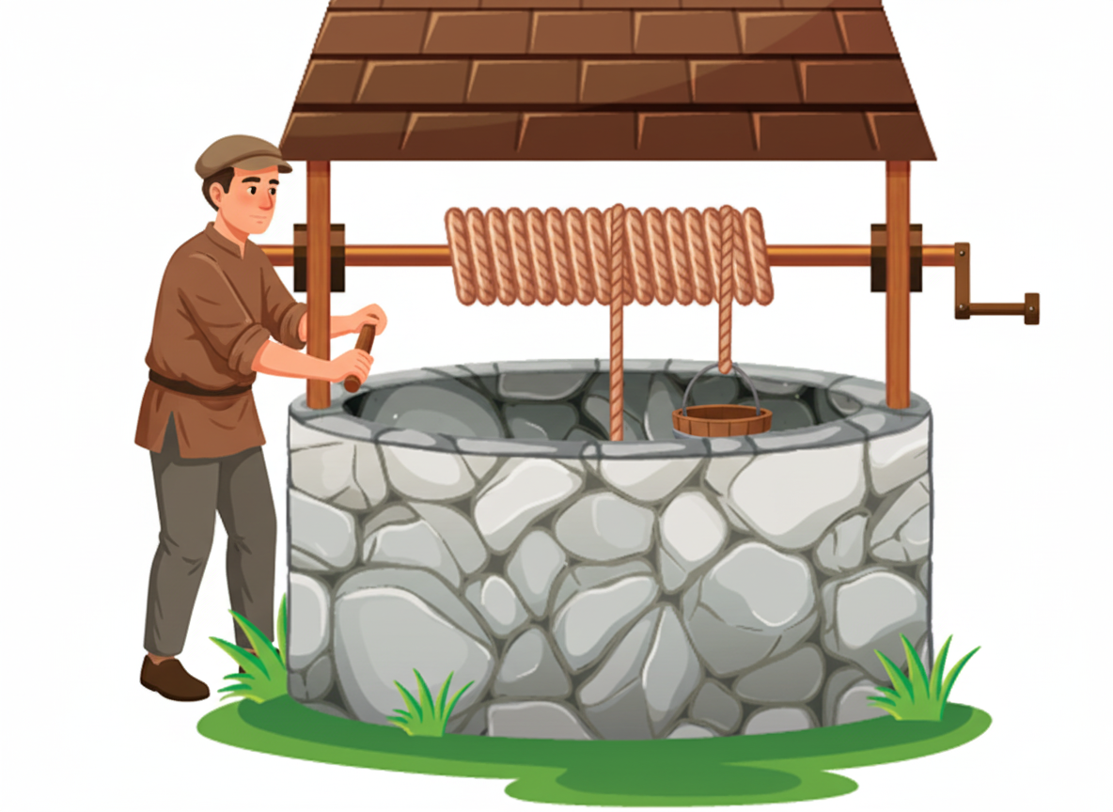
1. Rituel
2. Vocabulaire
3. Lecture
4.Ecriture
5.Pratique autonome
6.Jeu
Il tire de l’eau du puits. Répétons ensemble “Il tire de l’eau du puits.”.
Qui veut répéter la phrase ?
Il tire de l’eau du puits.

Slide 47
1. Rituel
2. Vocabulaire
3. Lecture
4.Ecriture
5.Pratique autonome
6.Jeu
Qui veut dire les mots?
L’enseignant (e) désigne trois élèves. Il pointe les images en changeant l’ordre à chaque fois.

Slide 48

Rebrassage du vocabulaire (1)
Je dis, tu montres
الإعداد المادي للأستاذ

Slide 49
1. Rituel
2. Vocabulaire
3. Lecture
4.Ecriture
5.Pratique autonome
6.Jeu
Prenez vos ardoises.

Slide 50
1. Rituel
2. Vocabulaire
3. Lecture
4.Ecriture
5.Pratique autonome
6.Jeu
Ecrivez sur vos ardoises le numéro du mot que je vais dire: pluie- cœur- coiffeur - puits. L’enseignant dit les mots un par un en changeant l’ordre.
1
2
3
4

Slide 51
1. Rituel
2. Vocabulaire
3. Lecture
4.Ecriture
5.Pratique autonome
6.Jeu
Ecrivez sur vos ardoises le numéro du mot que je vais dire: éléphant – phoque –montagne - agneau. L’enseignant dit les mots un par un en changeant l’ordre.
1
2
3
4

Slide 52

Rebrassage du vocabulaire (2)
Je montre, tu dis/ Jeu du duel
الإعداد المادي للأستاذ

Slide 53

1. Rituel
2. Vocabulaire
3. Lecture
4.Ecriture
5.Pratique autonome
6.Jeu
Maintenant, on va commencer le jeu. Qui veut passer au tableau?
Le gagnant sera celui qui aura plus réponses correctes.
Je montre 3 images au hasard
Je dis les mots

Slide 54
1. Rituel
2. Vocabulaire
3. Lecture
4.Ecriture
5.Pratique autonome
6.Jeu
Maintenant, on va commencer le jeu. Qui veut passer au tableau?
Le gagnant sera celui qui aura plus de réponses correctes.

Slide 55

Rebrassage du vocabulaire (3)
Trouvez les mots qui manquent
الإعداد المادي للأستاذ

Slide 56
1. Rituel
2. Vocabulaire
3. Lecture
4.Ecriture
5.Pratique autonome
6.Jeu
Observez bien les images. Je vais masquer 2 images.

Slide 57
1. Rituel
2. Vocabulaire
3. Lecture
4.Ecriture
5.Pratique autonome
6.Jeu
Quels sont les 2 mots qui manquent ?
?
?

Slide 58
1. Rituel
2. Vocabulaire
3. Lecture
4.Ecriture
5.Pratique autonome
6.Jeu
Les mots qu’il fallait trouver sont : cœur -éléphant.

Slide 59
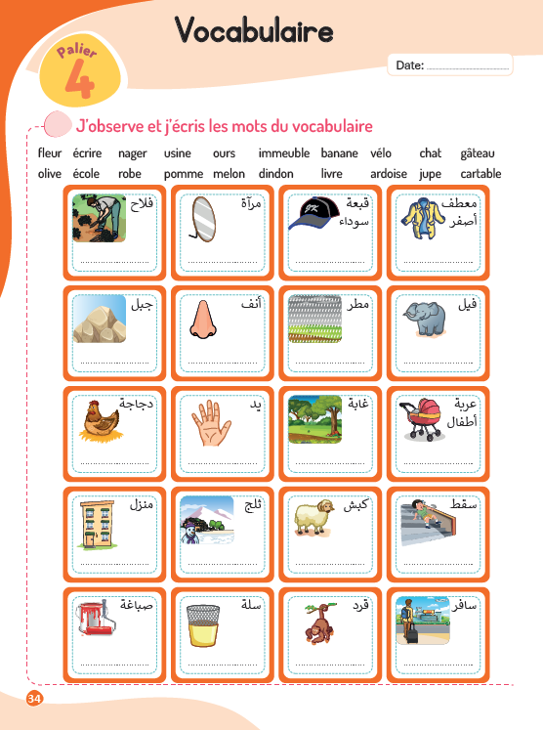
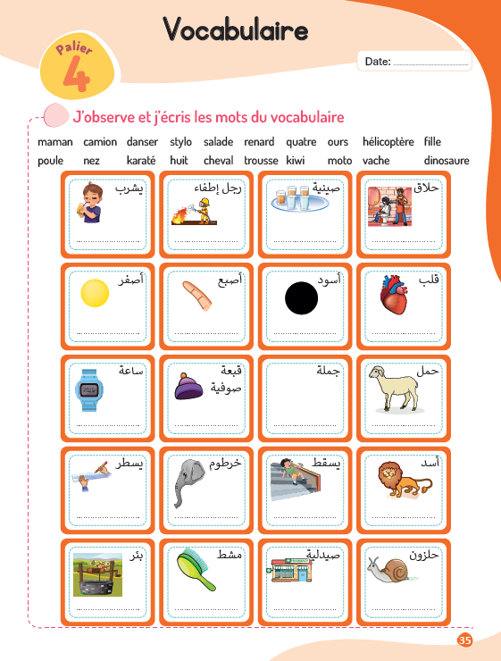
1. Rituel
2. Vocabulaire
3. Lecture
4.Ecriture
5.Pratique autonome
6.Jeu
Faire l’activité collectivement on utilisant la liste du vocabulaire du PPT( le vocabulaire présenté dans le livret est erroné). Demander aux élèves de chercher les mots
convenables dans la liste projetée. (voir la diapositive suivante) .

Slide 60
1. Rituel
2. Vocabulaire
3. Lecture
4.Ecriture
5.Pratique autonome
6.Jeu
Cherchez dans les listes les mots convenables aux mots du vocabulaire qu’on a vus aujourd’hui.
Annexe du vocabulaire
page 34
voyager | Singe | panier | forêt | maison | manteau jaune | éléphant | peinture | poulet | tomber
mouton | nez | main | poussette | pluie | Agriculteur | miroir | montagne | chapeau | neige
page 35
Boire | pharmacie | tomber | trompe | escargot | bonnet | jaune | montre | noir | plateau
peigne | puits | lion | tracer | agneau | phrase | doigt | coiffeur | cœur | pompier

Slide 61
Lecture - Ecriture
Présentation des graphèmes complexes:
eu –ph-gn -ui
الإعداد المادي للأستاذ

Slide 62
1. Rituel
2. Vocabulaire
3. Lecture
4.Ecriture
5.Pratique autonome
6.Jeu
Nous allons apprendre à lire des graphèmes complexes , puis les utiliser pour lire des mots ( pseudo-mots et mots).
Eu –ph-gn -ui

Slide 63
1. Rituel
2. Vocabulaire
3. Lecture
4.Ecriture
5.Pratique autonome
6.Jeu
Aujourd’hui, nous allons voir les graphèmes eu –ph-gn -ui
L’enseignant (e) passe à l’écran suivant sans explications.
eu –ph-gn -ui

Slide 64
1. Rituel
2. Vocabulaire
3. Lecture
4.Ecriture
5.Pratique autonome
6.Jeu
Quand il y a « e » et « u » ensemble, elles font un seul son: « eu »
Le son « eu » s’écrit avec 2 lettres : e et u
eu

Slide 65

1. Rituel
2. Vocabulaire
3. Lecture
4.Ecriture
5.Pratique autonome
6.Jeu
« eu » comme dans fleur. Lisons ensemble: « eu » « fleur ».
eu
fleur

Slide 66

1. Rituel
2. Vocabulaire
3. Lecture
4.Ecriture
5.Pratique autonome
6.Jeu
« eu » comme dans coiffeur. Lisons ensemble: « eu » « coiffeur ».
eur
coiffeur

Slide 67
1. Rituel
2. Vocabulaire
3. Lecture
4.Ecriture
5.Pratique autonome
6.Jeu
C’est la lettre f. Elle fait le son « f ».
f

Slide 68
1. Rituel
2. Vocabulaire
3. Lecture
4.Ecriture
5.Pratique autonome
6.Jeu
Le son « f » peut aussi s’écrire avec les lettres p et h. « f » .
ph

Slide 69
1. Rituel
2. Vocabulaire
3. Lecture
4.Ecriture
5.Pratique autonome
6.Jeu
« f» comme dans photo . Lisons ensemble: « f » « photo ».
ph
Photo

Slide 70
1. Rituel
2. Vocabulaire
3. Lecture
4.Ecriture
5.Pratique autonome
6.Jeu
Quand g est devant n, on lit « gn »
Le son « gn» s’écrit avec 2 lettres : g et n
gn

Slide 71
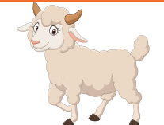
1. Rituel
2. Vocabulaire
3. Lecture
4.Ecriture
5.Pratique autonome
6.Jeu
« gn » comme dans agneau. Lisons ensemble: « gn » « agneau ».
gn
agneau

Slide 72
1. Rituel
2. Vocabulaire
3. Lecture
4.Ecriture
5.Pratique autonome
6.Jeu
Quand u est devant i, on lit « ui ». Le son «ui» s’écrit avec 2 lettres : u et i
ui

Slide 73
1. Rituel
2. Vocabulaire
3. Lecture
4.Ecriture
5.Pratique autonome
6.Jeu
« ui » comme dans puits. Lisons ensemble: «ui» «puits ».
e
ui
puits

Slide 74
1. Rituel
2. Vocabulaire
3. Lecture
4.Ecriture
5.Pratique autonome
6.Jeu
Maintenant relisons ensemble.
ph photo
gn agneau
ui puits
eu coiffeur

Slide 75
Rebrassage de lecture (1)
Lecture de mots contenant les graphèmes complexes: eu –ph-gn -ui
الإعداد المادي للأستاذ

Slide 76

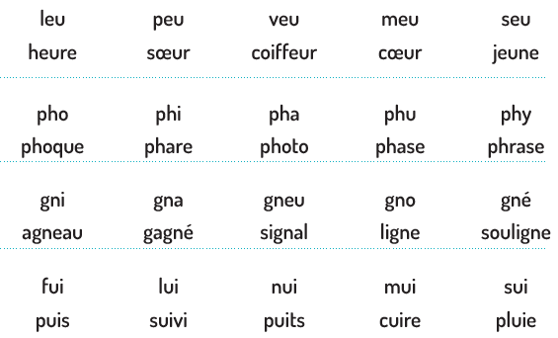
1. Rituel
2. Vocabulaire
3. Lecture
4.Ecriture
5.Pratique autonome
6.Jeu
  Je vais vous montrer comment lire les syllabes. Écoutez attentivement.
  L’enseignant lit l’arbre des syllabes en pointant les lettres.

Slide 77
1. Rituel
2. Vocabulaire
3. Lecture
4.Ecriture
5.Pratique autonome
6.Jeu
  Lisons ensemble..

Slide 78
1. Rituel
2. Vocabulaire
3. Lecture
4.Ecriture
5.Pratique autonome
6.Jeu
  Qui veut lire les syllabes ?
  L’enseignant (e) désigne trois élèves pour lire.

Slide 79

Rebrassage de lecture (2)
Le jeu du duel
الإعداد المادي للأستاذ

Slide 80
1. Rituel
2. Vocabulaire
3. Lecture
4.Ecriture
5.Pratique autonome
6.Jeu
Vous allez passer au tableau pour jouer à deux. Un élève montre quatre mots, un après l’autre, et l’autre lit les mots. Par la suite les rôles seront échangés.
  .
Je montre 4 mots ou syllabes au hasard
Je lis les mots
ou les syllabes

Slide 81

1. Rituel
2. Vocabulaire
3. Lecture
4.Ecriture
5.Pratique autonome
6.Jeu
Maintenant, on va commencer le jeu. Qui veut passer au tableau?
L’enseignant(e) désigne deux élèves à chaque fois. Nommer un gagnant à chaque passage et encourager les deux .
.
  .

Slide 82
Lecture
des mots-outils
mes- mais - lui
الإعداد المادي للأستاذ

Slide 83
1. Rituel
2. Vocabulaire
3. Lecture
4.Ecriture
5.Pratique autonome
6.Jeu
  Nous allons apprendre de nouveaux mots outils.
mes- mais - lui

Slide 84
1. Rituel
2. Vocabulaire
3. Lecture
4.Ecriture
5.Pratique autonome
6.Jeu
  “ mais ”. lisons ensemble ”mais” .
mais

Slide 85

1. Rituel
2. Vocabulaire
3. Lecture
4.Ecriture
5.Pratique autonome
6.Jeu
Il fait chaud mais il pleut . Qui veut répéter la phrase?

Slide 86

1. Rituel
2. Vocabulaire
3. Lecture
4.Ecriture
5.Pratique autonome
6.Jeu
  Observez bien “mais”
  ”.
Passer à la diapositive suivante après 5 secondes.
mais

Slide 87

1. Rituel
2. Vocabulaire
3. Lecture
4.Ecriture
5.Pratique autonome
6.Jeu
  Fermez les yeux et visualisez comment s’écrit “mais”
  ”
Passer à la diapositive suivante après 5 secondes.

Slide 88
1. Rituel
2. Vocabulaire
3. Lecture
4.Ecriture
5.Pratique autonome
6.Jeu
  Écrivez le mot sur vos ardoises.

Slide 89
1. Rituel
2. Vocabulaire
3. Lecture
4.Ecriture
5.Pratique autonome
6.Jeu
Corrigez. « mais »
mais

Slide 90
1. Rituel
2. Vocabulaire
3. Lecture
4.Ecriture
5.Pratique autonome
6.Jeu
  “ mes ”. Lisons ensemble ”mes ” . Qui veut lire “mes ”?
  L’enseignant (e) désigne trois élèves pour lire .
mes

Slide 91
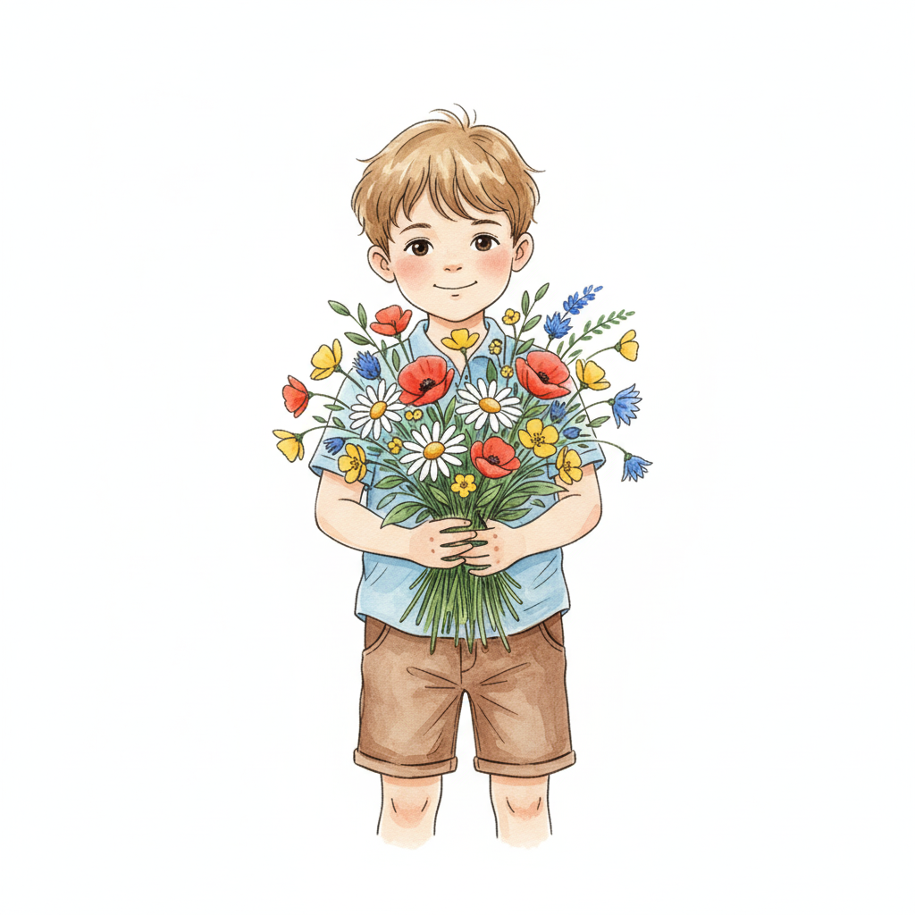
1. Rituel
2. Vocabulaire
3. Lecture
4.Ecriture
5.Pratique autonome
6.Jeu
Ce sont mes fleurs. Qui veut lire?
Ce sont mes fleurs.

Slide 92
1. Rituel
2. Vocabulaire
3. Lecture
4.Ecriture
5.Pratique autonome
6.Jeu
  Observez bien “ mes”.
Passer à la diapositive suivante après 5 secondes.
mes

Slide 93
1. Rituel
2. Vocabulaire
3. Lecture
4.Ecriture
5.Pratique autonome
6.Jeu
  Fermez les yeux et visualisez comment s’écrit”mes ”
Passer à la diapositive suivante après 5 secondes.

Slide 94
1. Rituel
2. Vocabulaire
3. Lecture
4.Ecriture
5.Pratique autonome
6.Jeu
  Écrivez le mot sur vos ardoises.

Slide 95
1. Rituel
2. Vocabulaire
3. Lecture
4.Ecriture
5.Pratique autonome
6.Jeu
Corrigez. «mes »
mes

Slide 96
1. Rituel
2. Vocabulaire
3. Lecture
4.Ecriture
5.Pratique autonome
6.Jeu
  Observez bien “ lui”.
Passer à la diapositive suivante après 5 secondes.
lui

Slide 97
1. Rituel
2. Vocabulaire
3. Lecture
4.Ecriture
5.Pratique autonome
6.Jeu
  Fermez les yeux et visualisez comment s’écrit”lui ”
Passer à la diapositive suivante après 5 secondes.

Slide 98
1. Rituel
2. Vocabulaire
3. Lecture
4.Ecriture
5.Pratique autonome
6.Jeu
  Écrivez le mot sur vos ardoises.

Slide 99
1. Rituel
2. Vocabulaire
3. Lecture
4.Ecriture
5.Pratique autonome
6.Jeu
Corrigez. «lui »
lui

Slide 100
1. Rituel
2. Vocabulaire
3. Lecture
4.Ecriture
5.Pratique autonome
6.Jeu
beaucoup puis lui Il y a ces mais mes à côté, répétons ensemble: beaucoup puis lui Il y a ces mais mes à côté Qui veut répéter?

Slide 101
1. Rituel
2. Vocabulaire
3. Lecture
4.Ecriture
5.Pratique autonome
6.Jeu
Qui veut passer au tableau pour lire?
L’enseignant désigne trois élèves pour lire.

Slide 102
Lecture de phrases .
الإعداد المادي للأستاذ

Slide 103
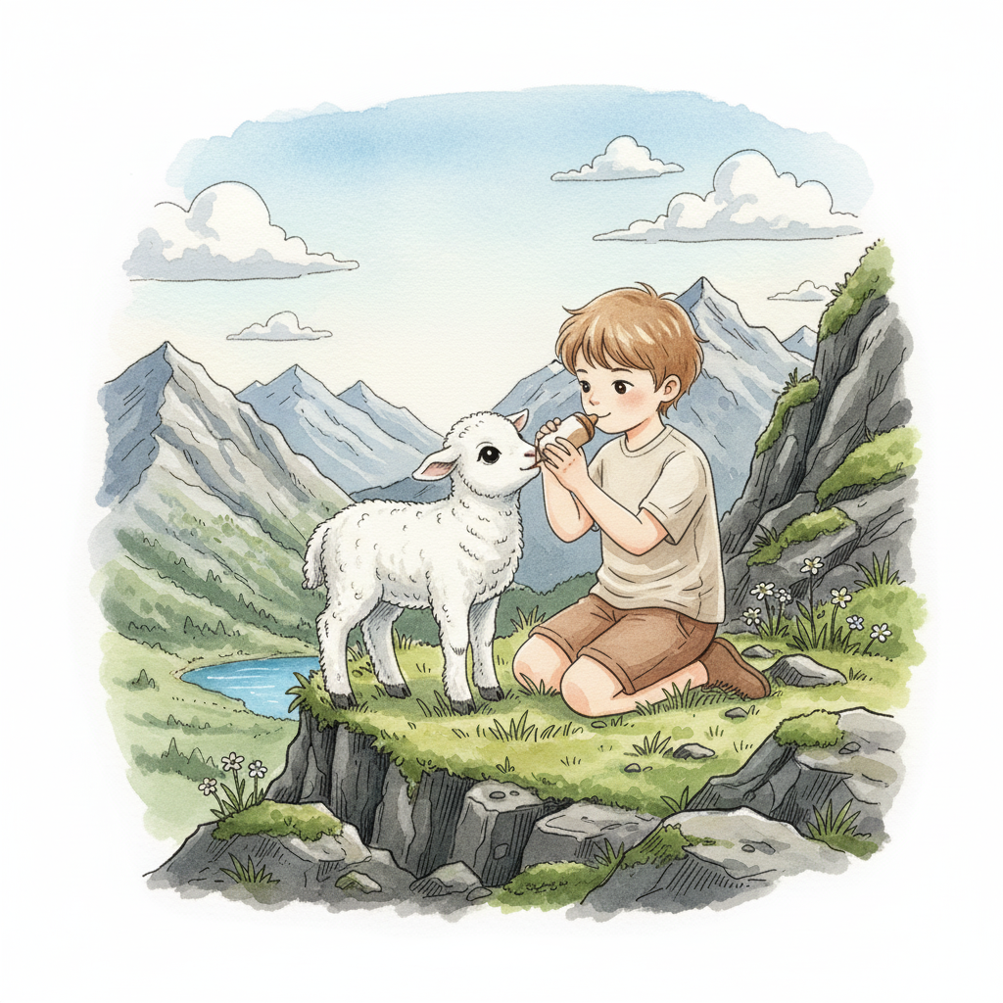
1. Rituel
2. Vocabulaire
3. Lecture
4.Ecriture
5.Pratique autonome
6.Jeu
Il donne à manger au petit agneau. Relisons ensemble: Il donne à manger au petit agneau.
Il donne à manger au petit agneau.

Slide 104
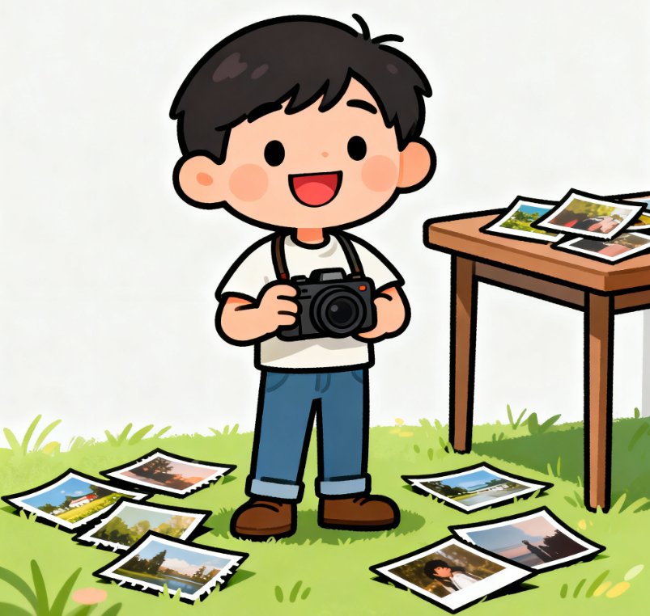
1. Rituel
2. Vocabulaire
3. Lecture
4.Ecriture
5.Pratique autonome
6.Jeu
Le photographe a pris de magnifiques photos. Relisons ensemble: Le photographe a pris de magnifiques photos.
Le photographe a pris de magnifiques photos.

Slide 105
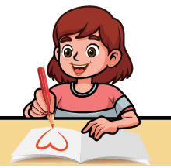
1. Rituel
2. Vocabulaire
3. Lecture
4.Ecriture
5.Pratique autonome
6.Jeu
Ma sœur a dessiné un cœur . Relisons ensemble: Ma sœur a dessiné un cœur .
Ma sœur a dessiné un cœur .

Slide 106
1. Rituel
2. Vocabulaire
3. Lecture
4.Ecriture
5.Pratique autonome
6.Jeu
Il tire de l’eau du puits. Relisons ensemble: Il tire de l’eau du puits.
Il tire de l’eau du puits.

Slide 107
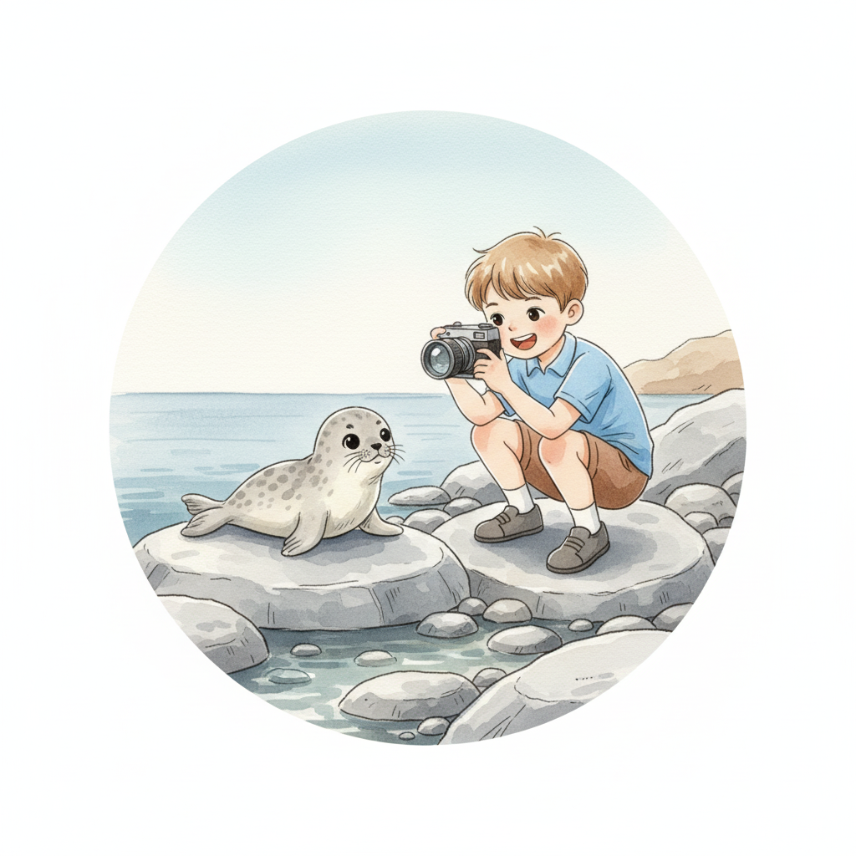
1. Rituel
2. Vocabulaire
3. Lecture
4.Ecriture
5.Pratique autonome
6.Jeu
Il prend une photo au phoque. Relisons ensemble: Il prend une photo au phoque.
Il prend une photo au phoque.

Slide 108
1. Rituel
2. Vocabulaire
3. Lecture
4.Ecriture
5.Pratique autonome
6.Jeu
Qui veut passer au tableau pour lire?
L’enseignant (e) désigne des élèves chacun lit une phrase
Il donne à manger au petit agneau.
Le photographe a pris de magnifiques photos.
Ma sœur a dessiné un cœur .
Il tire de l’eau du puits.

Slide 109
Ecriture- copie
Copie de phrases.
الإعداد المادي للأستاذ

Slide 110
1. Rituel
2. Vocabulaire
3. Lecture
4.Ecriture
5.Pratique autonome
6.Jeu
  Nous allons apprendre à écrire des phrases .
Il a pris beaucoup de photos.
La banane est un fruit.

Slide 111



1. Rituel
2. Vocabulaire
3. Lecture
4.Ecriture
5.Pratique autonome
6.Jeu
  Laissez un petit espace entre les lettres d’un même mot et un espace plus grand entre les mots.
  L’enseignant donne une rétroaction positive ou corrective
  Je vais écrire la phrase en script. Regardez bien et suivez les mouvements du feutre/ de la craie.
  L’enseignant utilise le tableau d’écriture. Il écrit d’autres mots.
Il a pris beaucoup de photos.

Slide 112
1. Rituel
2. Vocabulaire
3. Lecture
4.Ecriture
5.Pratique autonome
6.Jeu
  Laissez un petit espace entre les lettres d’un même mot et un espace plus grand entre les mots.
  L’enseignant donne une rétroaction positive ou corrective
En script, on commence les lettres du haut vers le bas, on laisse un tout petit espace entre les lettres et un espace plus grand entre les mots .
Il a pris beaucoup de photos.

Slide 113
1. Rituel
2. Vocabulaire
3. Lecture
4.Ecriture
5.Pratique autonome
6.Jeu
  Laissez un petit espace entre les lettres d’un même mot et un espace plus grand entre les mots.
  L’enseignant donne une rétroaction positive ou corrective
  Prenez vos ardoises. Ecrivez la phrase sur vos ardoises. Laissez un petit espace entre les lettres.

Slide 114
1. Rituel
2. Vocabulaire
3. Lecture
4.Ecriture
5.Pratique autonome
6.Jeu
  Laissez un petit espace entre les lettres d’un même mot et un espace plus grand entre les mots.
  L’enseignant donne une rétroaction positive ou corrective
  Je vais écrire des mots en script. Regardez bien et suivez les mouvements du feutre/ de la craie.
  L’enseignant utilise le tableau d’écriture. Il écrit d’autres mots.
La banane est un fruit.

Slide 115
1. Rituel
2. Vocabulaire
3. Lecture
4.Ecriture
5.Pratique autonome
6.Jeu
  Laissez un petit espace entre les lettres d’un même mot et un espace plus grand entre les mots.
  L’enseignant donne une rétroaction positive ou corrective
En script, on commence les lettres du haut vers le bas, on laisse un tout petit espace entre les lettres et un espace plus grand entre les mots .
La banane est un fruit.

Slide 116
1. Rituel
2. Vocabulaire
3. Lecture
4.Ecriture
5.Pratique autonome
6.Jeu
  Laissez un petit espace entre les lettres d’un même mot et un espace plus grand entre les mots.
  L’enseignant donne une rétroaction positive ou corrective
  Prenez vos ardoises. Ecrivez la phrase sur vos ardoises. Laissez un petit espace entre les lettres.

Slide 117
Pratique autonome
Je m’exerce sur mon cahier d’activités .
الإعداد المادي للأستاذ

Slide 118
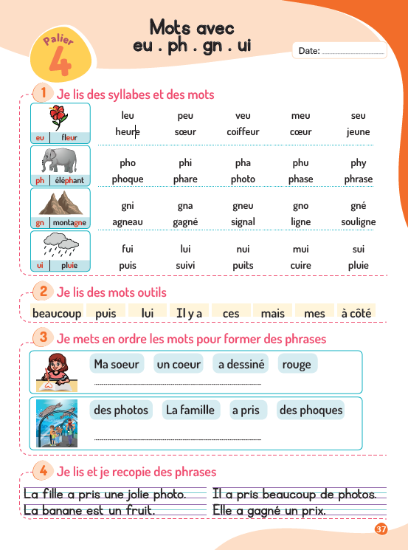
1. Rituel
2. Vocabulaire
3. Lecture
4.Ecriture
5.Pratique autonome
6.Jeu
Prenez l’activité 01, page 37.

Slide 119
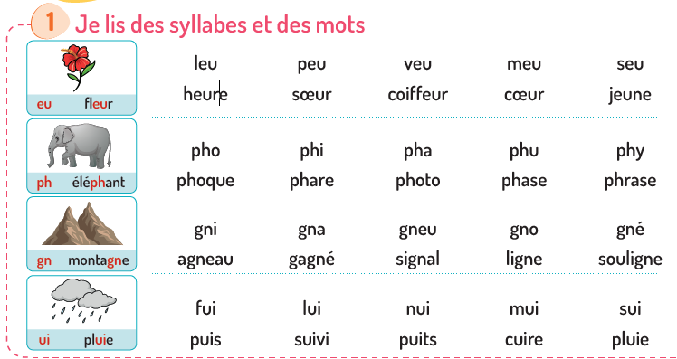
1. Rituel
2. Vocabulaire
3. Lecture
4.Ecriture
5.Pratique autonome
6.Jeu
Activité 1 . Lisez à votre voisin à voix basse . Ensuite, échangez les rôles.
L’enseignant (e ) circule entre les rangs et donne une rétroaction positive ou corrective.

Slide 120
1. Rituel
2. Vocabulaire
3. Lecture
4.Ecriture
5.Pratique autonome
6.Jeu
Prenez l’activité 2 , page 37.

Slide 121
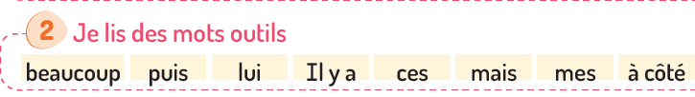
1. Rituel
2. Vocabulaire
3. Lecture
4.Ecriture
5.Pratique autonome
6.Jeu
Activité 2 : Lisez à votre voisin à voix basse . Ensuite, échangez les rôles.
L’enseignant (e ) circule entre les rangs et donne une rétroaction positive ou corrective.

Slide 122
1. Rituel
2. Vocabulaire
3. Lecture
4.Ecriture
5.Pratique autonome
6.Jeu
Prenez l’activité 3 , page 37.

Slide 123
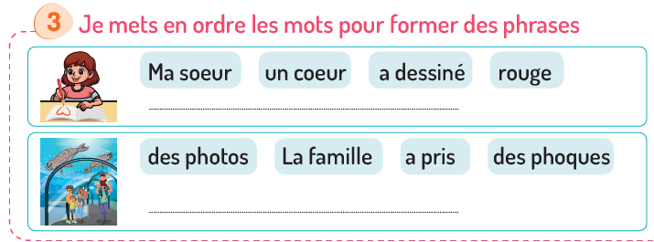
1. Rituel
2. Vocabulaire
3. Lecture
4.Ecriture
5.Pratique autonome
6.Jeu
Activité 3 : mettez en ordre les mots pour former des phrases.

Slide 124
1. Rituel
2. Vocabulaire
3. Lecture
4.Ecriture
5.Pratique autonome
6.Jeu
Prenez l’activité 4 page 37

Slide 125

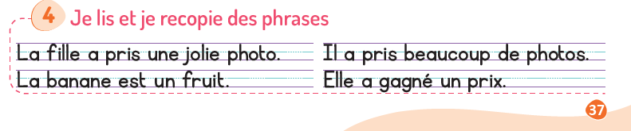
1. Rituel
2. Vocabulaire
3. Lecture
4.Ecriture
5.Pratique autonome
6.Jeu
Lisez les mots et la phrase et recopiez les dans votre cahier de maison .
Travail individuel. Terminer la copie à la maison .

Slide 126

1. Rituel
2. Vocabulaire
3. Lecture
4.Ecriture
5.Pratique autonome
6.Jeu
À la maison, terminez les activités de la page 37. Notez les devoirs
Je suis autonome:
J’écris les mots du vocabulaire, p37;
Je relis: 1- 2- page 37 ;
Je mets en ordre les phrases :3 page 37
Je recopie: 4 p37.

Slide 127
Jeux
Cartes flash
الإعداد المادي للأستاذ

Slide 128

1. Rituel
2. Vocabulaire
3. Lecture
4.Ecriture
5.Pratique autonome
6.Jeu
Nous allons jouer au jeu de « cartes flash »
Le professeur explique les règles du jeu selon la fiche descriptive du jeu.

Slide 129
1. Rituel
2. Vocabulaire
3. Lecture
4.Ecriture
5.Pratique autonome
6.Jeu
Maintenant, on va commencer le jeu.
L’enseignant ( e ) dit une syllabe ou un mot et demande au premier joueur de chercher la carte convenable. L’élève à trois chances , le gagnant sera celui qui trouvera la bonne carte.

Slide 130

Jeu cartes flash
Objectifs de l’activité:
Reconnaître et lire des mots et des syllabes ;
Mémoriser la graphie des syllabes et des mots.
Le outils: carte de syllabes , de mots;
La durée: de 10 à 12mn(deux fois/semaine au minimum)
Les étapes de l’activité:
L’enseignant fait retourner neuf cartes de syllabes ou de mots de façon qu’ils n’apparaissent pas. L'enseignant dit le mot ou la syllabe et demande au premier élève de trouver la carte désignée.
L’apprenant dévoile la carte en la montrant à l’enseignant et à toute la classe, puis il la lit;
Si la carte levée n’est pas la bonne , l’enseignant demande: quelle est la syllabe/le mot recherché? Quelle est la syllabe/le mot sur la carte? Puis il remet la carte à sa place. l’apprenant a trois chances pour trouver la carte correcte;
Si l’apprenant ne trouve pas la carte demandée, un autre apprenant l’aide; une fois la bonne carte retrouvée et la syllabe/le mot reconnu, on la remet à sa place;
Après, l’enseignant dit un autre mot/syllabe et un autre apprenant se présente pour la trouver.
L’enseignant répète l’activité, change l’emplacement des cartes et demande aux autres groupes de participer au jeu.

Slide 131
1. Rituel
2. Vocabulaire
3. Lecture
4.Ecriture
5.Pratique autonome
6.Jeu
La séance d’aujourd’hui est terminée
A demain !

Slide 132
Réflexions de l’enseignant
Je note mes observations dans le cahier-journal
الإعداد المادي للأستاذ

Slide 133


A la fin de la séance d’aujourd’hui, au moins 80% des élèves devraient être capables de :
Comprendre et produire les mots du vocabulaire
Lire et écrire les syllabes et les mots présentés.
Les objectifs de ma séance ont-ils été atteints ?
Sinon, pourquoi ?
Que faudrait-il faire pour les prochaines séances ?

